Slide 1


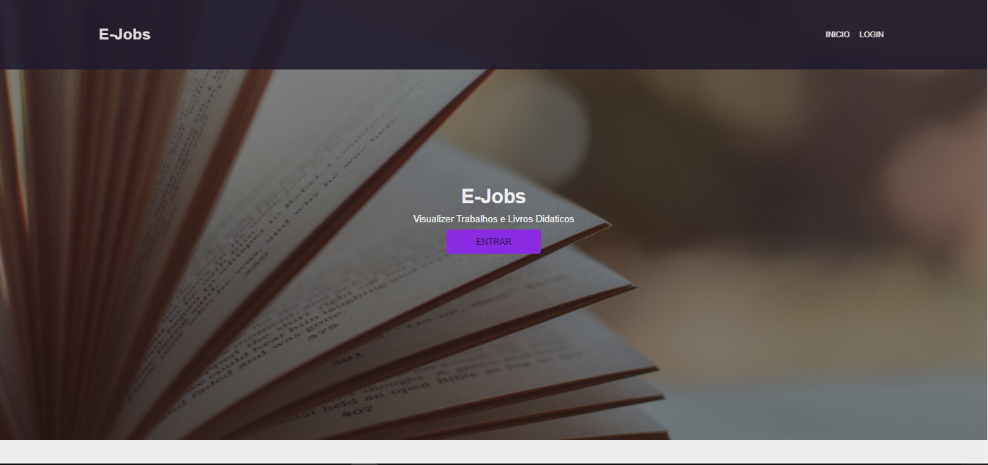

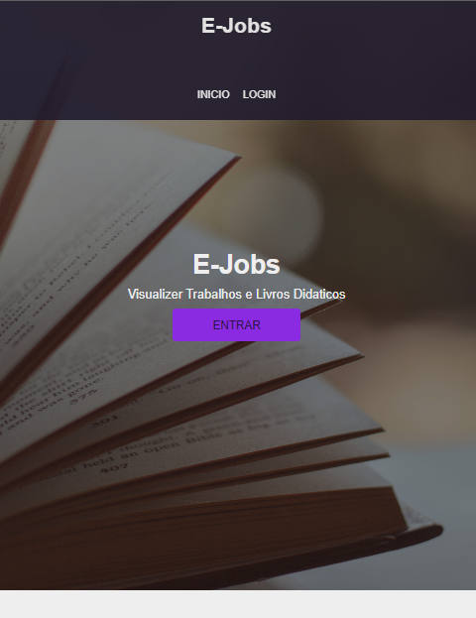
Nuvem do saber TCC
Lucas Ferreira de Paula

Slide 2

Agradecimento
Primeiramente Agradeço a Deus por me possibilita chegar até aqui, a minha mãe e ao meu pai que me apoiaram até aqui aos professores do Técnico Antônio e Adalberto e a Professoras Bárbara a idealizadora desse projeto, e a todos os funcionários do Colégio Ômega.
Muitos obrigados a todos!!

Slide 3

Motivação
A idealizadora dessa projeto a professora barbara precisava de um sistema para a armazenagem dos trabalhos de seus aluno, para realizar consultas posteriores tanto dos alunos quanto dos professores, Parecido com um biblioteca virtual

Slide 4
Objetivo
O objetivo desse sistema e a armazenagem de livros didáticos, literários e trabalhos escolares e acadêmicos, que poderão ser acessados através de um site localizado na web, contendo as opções de visualizar o projeto dentro do próprio site ou baixar o arquivo.

Slide 5
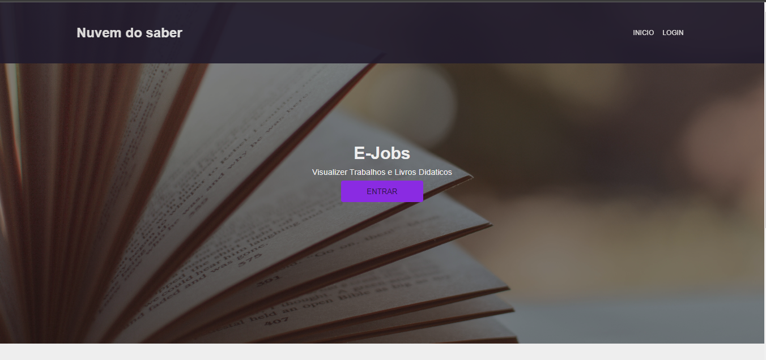
Sistema
O sistema começa no menu principal, o Menu conta com uma alteração dinâmica de acordo com o tipo de usuário que esta logado, Por exemplo os administradores tem opções que o usuário comum, os alunos, não tem.

Slide 6
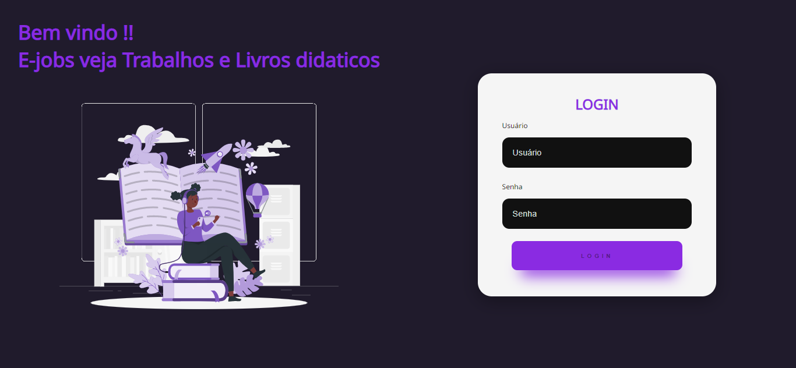
Login
O Login conta com um caixa de texto, um input, pedindo a informações de username e senha, Caso o username seja de um administrador e iniciado um sessão de adm, porem caso seja um aluno e iniciado uma sessão de aluno, com as opções reduzidas.

Slide 7
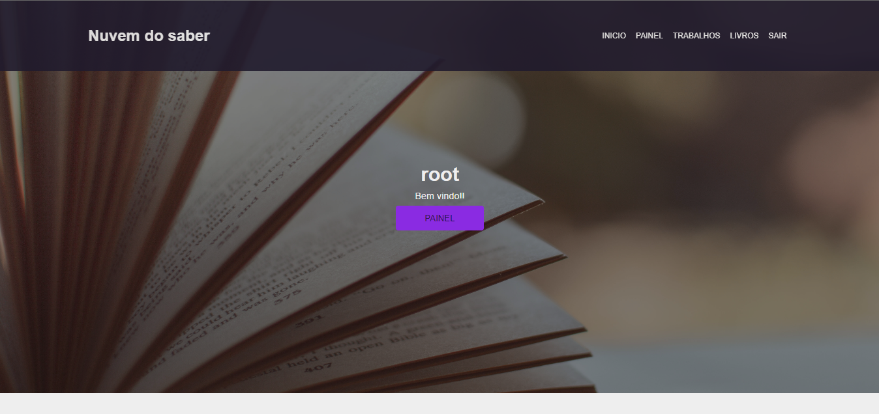
Administrador - Menu
Caso o Login seja de um administrador o menu e alterado contendo informações novas como a opções de visualizar os trabalhos e livros mais um painel administrativo

Slide 8
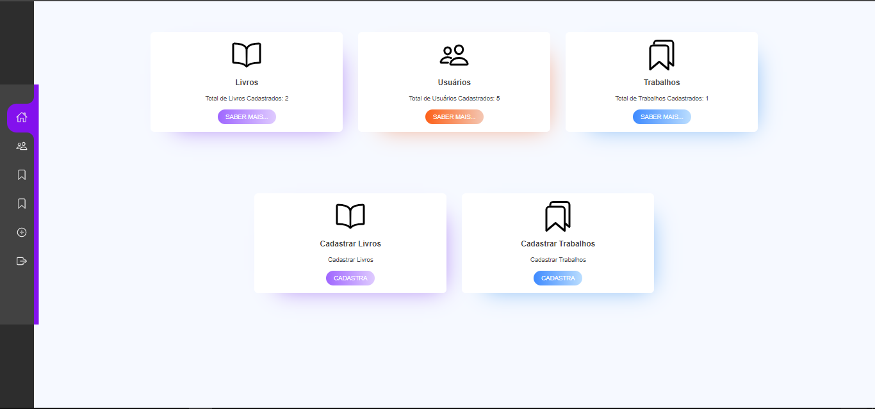
Administrador - Painel
O painel administrativos e aonde o administrador cadastrar livros, trabalhos e usuários, e onde e ele consegue saber o quantitativo dos livros, trabalhos e usuário através do painel

Slide 9
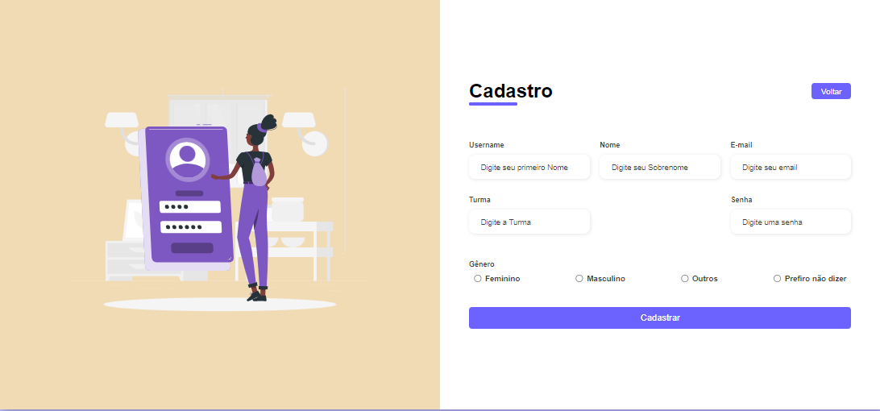
Administrador- Cadastro de alunos
O cadastro de alunos funcionar através de um form que receber as informações do aluno como username(método do login) nome, email, turma, gênero e uma senha, apenas o administrador pode cadastra um aluno.

Slide 10
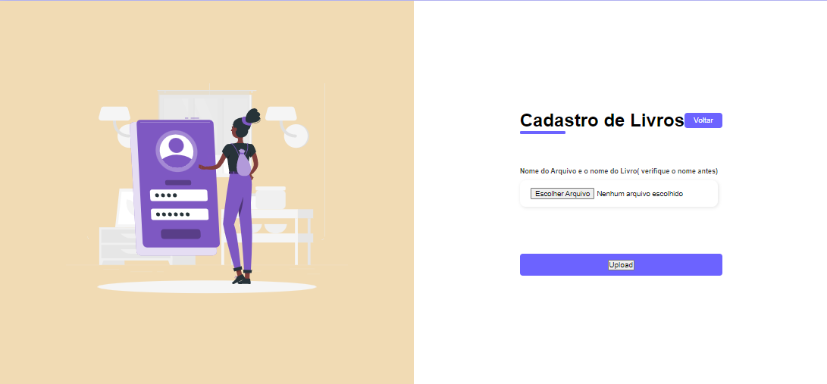
Administrador- Cadastro de livros e trabalhos
O cadastro de livros e igual ao de trabalhos, o nome do arquivo que será feito o upload e o mesmo que será usado depois para pesquisa do arquivo, basta selecionar o arquivo desejado e clica em upload e automaticamente o arquivo e adicionado a lista de livros ou trabalhos dependendo do que foi cadastrador

Slide 11
Administrador – Livros e trabalhos
A lista de livros e trabalhos contem uma tabela com todos os livros ou trabalhos listado em modo de coluna, contendo a opção de baixa o arquivo ou visualizar ele no site, a lista de administrador tem uma opção a mais que a de um aluno que a opção de apaga os livros da lista, basta digita o nome do arquivo no campo de texto e clicar em deletar, o campo de pesquisa funcionar digitando o nome do arquivo no campo, clicando no botão busca, caso exista um arquivo com esse nome ele e retornado caso não tenha e retornado um campo em branco

Slide 12
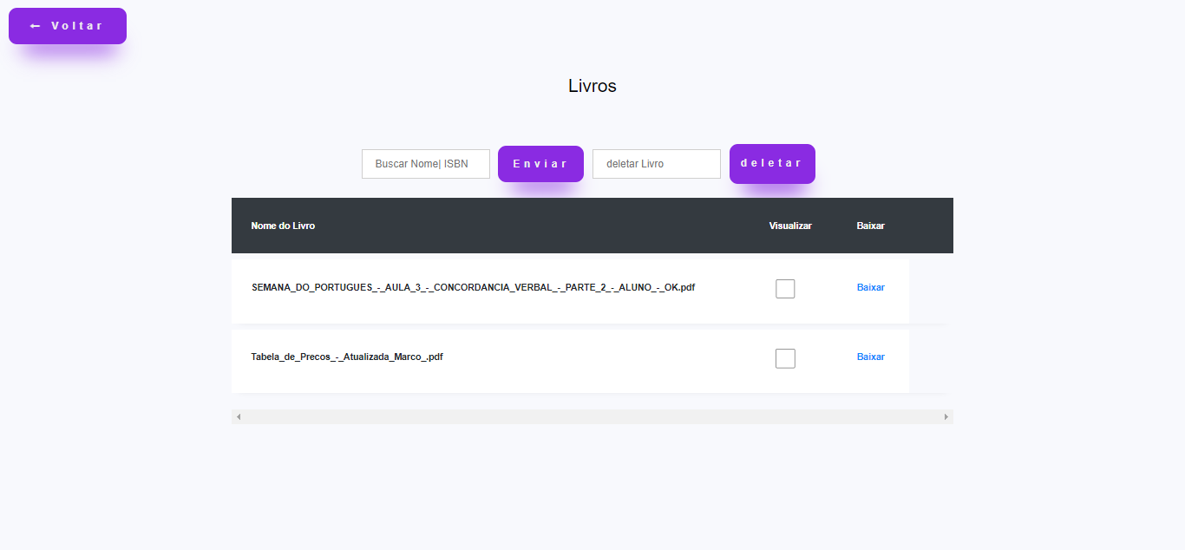

Slide 13
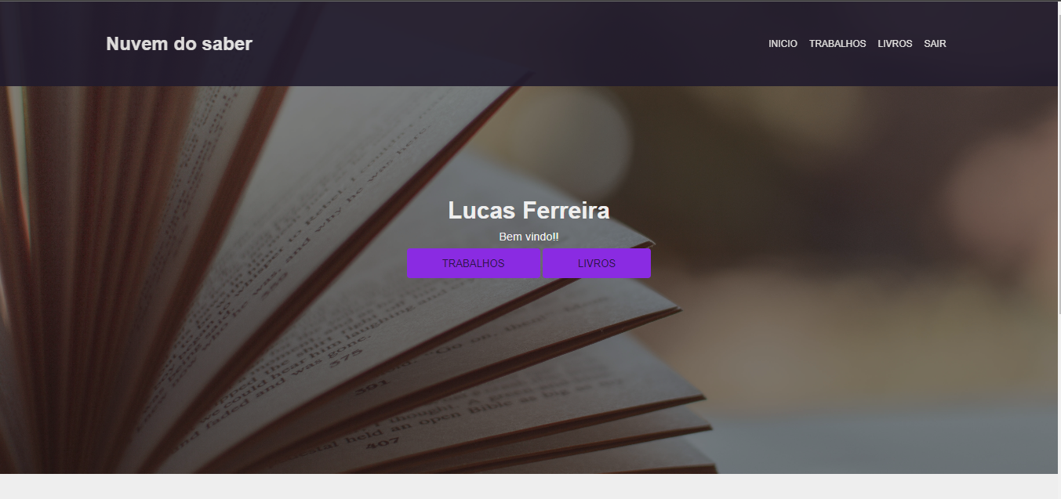
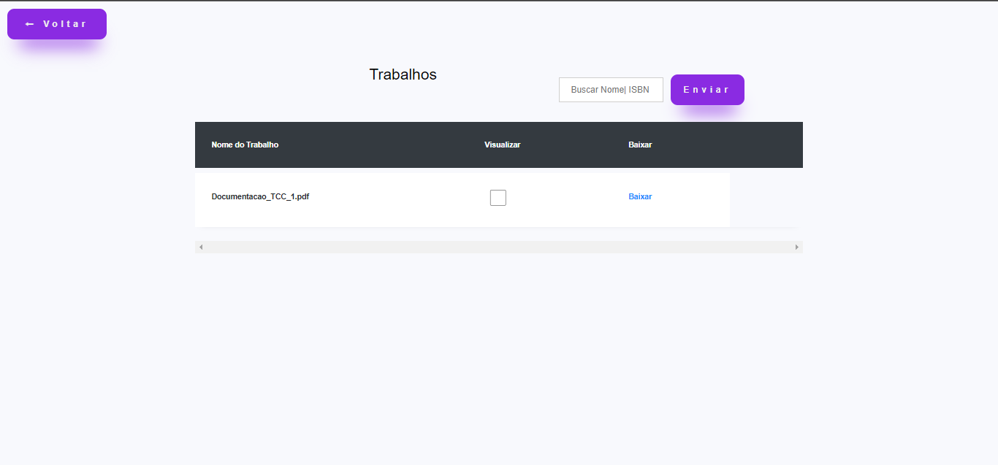
Usuário aluno
O usuário no modo aluno tem apenas as opções de observações e baixar os livros e arquivos, o menu alterar o mostrando o nome do aluno e 2 botões os levando para ver os trabalhos e os livros

